Slide 1
DB 정규화

Slide 2
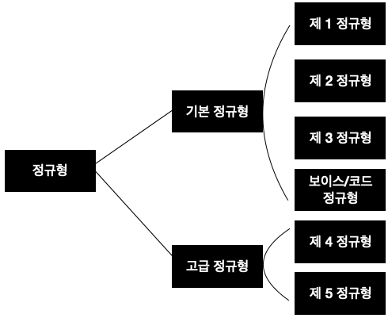

Slide 3
정규화
- 계속 발전 중 (현재 제 6정규화 까지)
- 보통 3정규형 까지만 사용
3줄요약
- 정규화는 어떤 연산에 대해서 생기는 문제를 제거하기 위함임 – 필수x, Skill < Concept
- N차 정규형은 반드시 N-1차까지의 정규형을 만족한다.
- 정규화는 단계적으로 정확히 분리되지는 않는다. (1번의 테이블 분리로 3NF->6NF 가능)
이름 | 주소 | 대여 목록 | 저자
홍길순 | 구미 | 캐리비안의 해적 , 타이탄의 습격 | 일작가, 이작가
임꺽정 | 서울 | 아빠와 딸 , 사랑이 어떻게 변하니 | 삼작가, 사작가
임꺽정 | 부울경 | 타이탄의 습격 | 이작가

Slide 4
1NF (First Normal Form) - 도메인이 원자값
1. 튜플 속성별로 도메인(속성이 가질 수 있는 값)중 하나의 값만 가져야 함. (원자값) 2. 하나의 컬럼은 같은 종류나 타입(type)의 값을 가져야 한다. (string, int ..) 3. 각 컬럼이 유일한(unique) 이름을 가져야 한다. (Column 이름 중복x) 4. 컬럼의 순서가 상관없어야 한다(?) (결합 인덱스 라는 것에서 순서가 상관있음)
이름 | 주소 | 대여 목록 | 저자
홍길순 | 구미 | 캐리비안의 해적 , 타이탄의 습격 | 일작가, 이작가
임꺽정 | 서울 | 아빠와 딸 , 사랑이 어떻게 변하니 | 삼작가, 사작가
임꺽정 | 부울경 | 타이탄의 습격 | 이작가
이름 | 주소 | 대여 목록 | 저자
홍길순 | 구미 | 캐리비안의 해적 | 일작가
홍길순 | 구미 | 타이탄의 습격 | 이작가
임꺽정 | 서울 | 아빠와 딸 | 삼작가
임꺽정 | 서울 | 사랑이 어떻게 변하니 | 사작가
임꺽정 | 부울경 | 타이탄의 습격 | 이작가

Slide 5
2NF (Second Normal Form)
– 부분 함수종속 제거 (모든 속성이 기본키에 완전함수종속)
부분 함수 종속이란, 릴레이션에서 종속자가 후보키가 아닌 다른 속성(1-1)에 종속되거나,
후보키를 구성하는 속성들의 부분집합 중 일부(1-2)에 종속되어 있음을 말합니다.
완전 함수 종속이란, 후보키(prime attribute)만이 결정자일 때
1-1. 대여목록은 기본키가 될 수 없는데, 특정 열(저자)을 특정함 (후보키가 아닌 속성에 종속)
1-2. (대여목록+이름)은 후보키인데, subset인 대여목록이 저자를 특정함(후보키의 subset에 종속)
이름 | 주소 | 대여 목록
홍길순 | 구미 | 캐리비안의 해적
홍길순 | 구미 | 타이탄의 습격
임꺽정 | 서울 | 아빠와 딸
임꺽정 | 서울 | 사랑이 어떻게 변하니
임꺽정 | 부울경 | 타이탄의 습격
대여 목록 | 저자
캐리비안의 해적 | 일작가
타이탄의 습격 | 이작가
아빠와 딸 | 삼작가
사랑이 어떻게 변하니 | 사작가
타이탄의 습격 | 이작가
NO | 이름 | 주소 | 대여 목록 | 저자
230221-01 | 홍길순 | 구미 | 캐리비안의 해적 | 일작가
230221-02 | 홍길순 | 구미 | 타이탄의 습격 | 이작가
230221-03 | 임꺽정 | 서울 | 아빠와 딸 | 삼작가
230221-04 | 임꺽정 | 서울 | 사랑이 어떻게 변하니 | 사작가
230221-05 | 임꺽정 | 부울경 | 타이탄의 습격 | 이작가
이름 | 주소 | 대여 목록 | 저자
홍길순 | 구미 | 캐리비안의 해적 | 일작가
홍길순 | 구미 | 타이탄의 습격 | 이작가
임꺽정 | 서울 | 아빠와 딸 | 삼작가
임꺽정 | 서울 | 사랑이 어떻게 변하니 | 사작가
임꺽정 | 부울경 | 타이탄의 습격 | 이작가

Slide 6
3NF (Third Normal Form) – 이행 종속 제거
이행 종속이란, 삼단논법 A → B, B → C 이면 A → C 일 때 이행종속
NO → 대여목록, 대여목록 → 저자 이고 NO → 저자 이므로 이행종속 존재
B → C 부분을 별도의 테이블로 분리
3NF는 2NF의 1-1. 경우와 같다고 보면 됨, 주로 정규화를 설명할 때 2NF는 composite key를 기본키로, 3NF는 단일 속성을 기본키로 두는 이유가 구분이 안되기 때문.(추측)
2NF를 설명할 때 기본키가 composite Key가 아닌 예시가 없음.
NO | 이름 | 주소 | 대여 목록
230221-01 | 홍길순 | 구미 | 캐리비안의 해적
230221-02 | 홍길순 | 구미 | 타이탄의 습격
230221-03 | 임꺽정 | 서울 | 아빠와 딸
230221-04 | 임꺽정 | 서울 | 사랑이 어떻게 변하니
230221-05 | 임꺽정 | 부울경 | 타이탄의 습격
NO | 이름 | 주소 | 대여 목록 | 저자
230221-01 | 홍길순 | 구미 | 캐리비안의 해적 | 일작가
230221-02 | 홍길순 | 구미 | 타이탄의 습격 | 이작가
230221-03 | 임꺽정 | 서울 | 아빠와 딸 | 삼작가
230221-04 | 임꺽정 | 서울 | 사랑이 어떻게 변하니 | 사작가
230221-05 | 임꺽정 | 부울경 | 타이탄의 습격 | 이작가
대여 목록 | 저자
캐리비안의 해적 | 일작가
타이탄의 습격 | 이작가
아빠와 딸 | 삼작가
사랑이 어떻게 변하니 | 사작가
타이탄의 습격 | 이작가

Slide 7
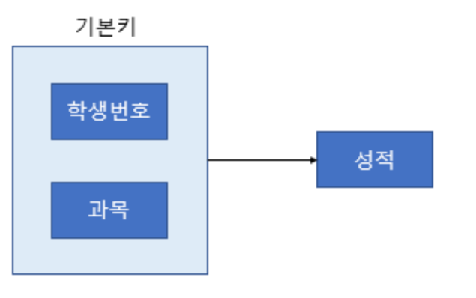
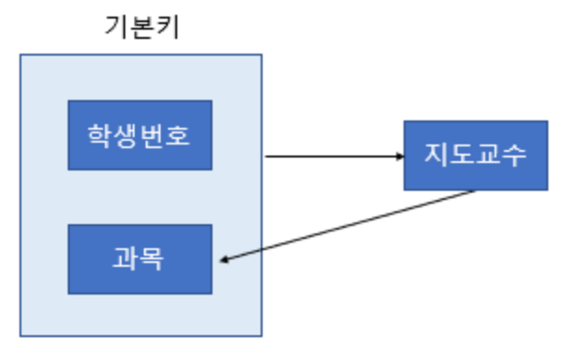
BCNF (Boyce-Codd Normal Form)
모든 결정자가 후보키 집합의 부분집합
2NF의 반대조건을 만족
2NF : 기본키의 subset이 다른 Column을 특정하면 안됨 ↔ BCNF : 다른 Column이 기본키의 subset을 특정하면 안됨
BCNF를 설명할 때 기본키가 composite Key가 아닌 예시가 없음.

Slide 8
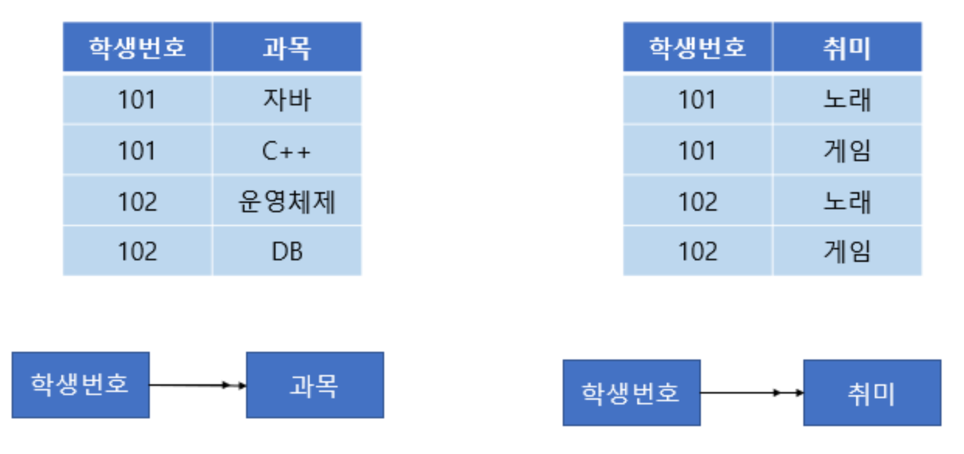
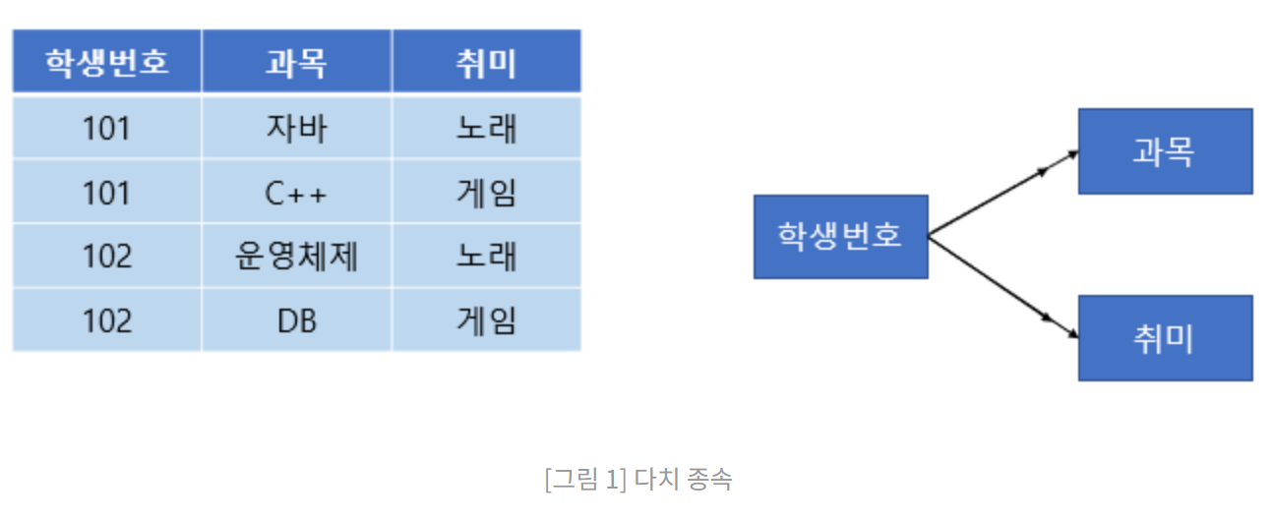
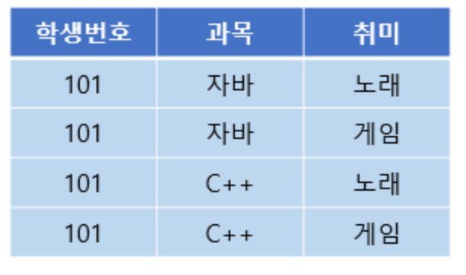
4NF (Fourth Normal Form) – 다치 종속 제거
다치 종속 이란, 컬럼이 3개이상이고 (A, B, C), A가 B를 결정할 때, 하나의 A에 여러 개의 B값이 대응 되는 경우. 4NF가 위배되려면 다치종속이 2개 이상이어야 함.(A ➾ B, B ➾ C)
테이블에서 학생번호가 기본키 역할을 할 수 없음(잘못 설계된 테이블)
https://zzozzomin08.tistory.com/12 (잘 설계된 테이블)
1. 지금 상황에서는 복합키로 기본키를 만들면 4NF 문제 발생안함
2. 컬럼 수를 늘린다고 해도 Cartesian 연산이 아니면 오른쪽 표와 같이 나오는 경우가 있을까?

Slide 9
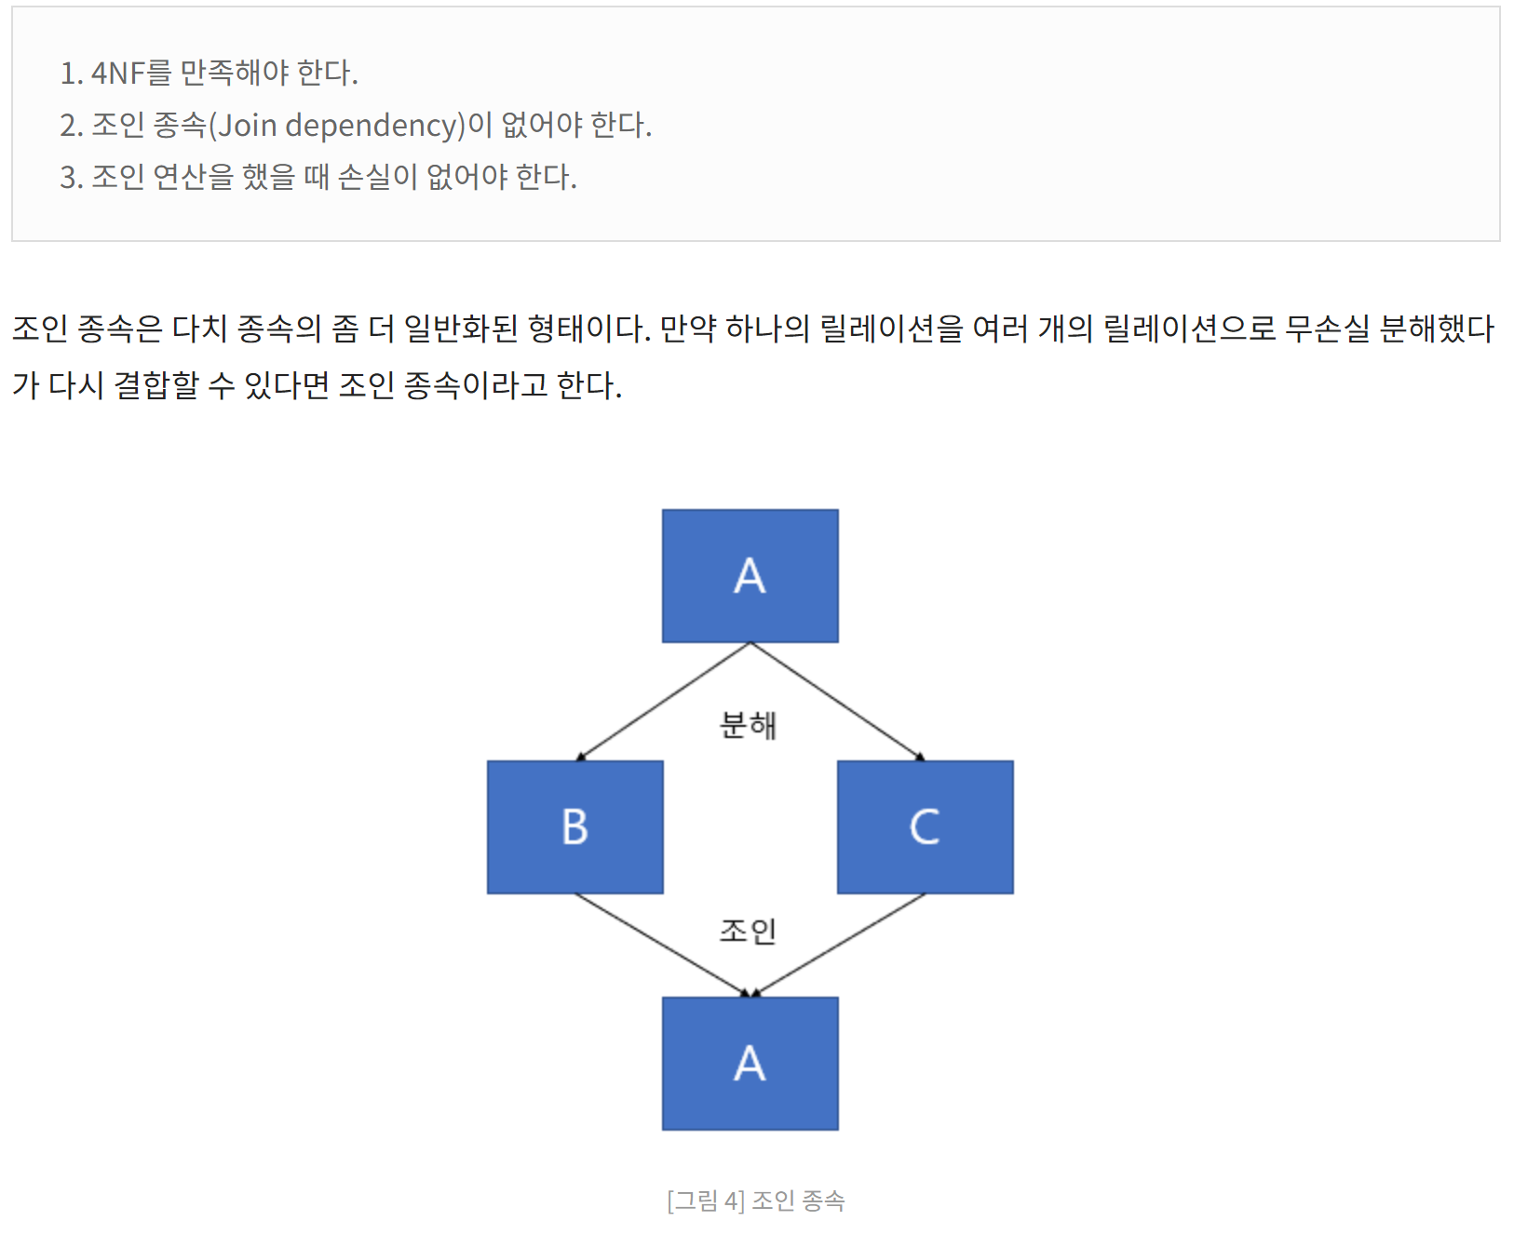
5NF (Fifth Normal Form)

Slide 10
6NF (Sixth Normal Form)
기본키에 대응되는 모든 column을 나누는 것
NO | 이름
230221-01 | 홍길순
230221-02 | 홍길순
230221-03 | 임꺽정
230221-04 | 임꺽정
230221-05 | 임꺽정
NO | 주소
230221-01 | 구미
230221-02 | 구미
230221-03 | 서울
230221-04 | 서울
230221-05 | 부울경
NO | 대여 목록
230221-01 | 캐리비안의 해적
230221-02 | 타이탄의 습격
230221-03 | 아빠와 딸
230221-04 | 사랑이 어떻게 변하니
230221-05 | 타이탄의 습격

Slide 11
출처
정규화란 : https://code-lab1.tistory.com/48
Normal-forms-in-dbms : https://www.geeksforgeeks.org/normal-forms-in-dbms/
종속성 : https://been2.tistory.com/40
종속성(더 자세히) : https://dodo000.tistory.com/20
함수 종속 그림 : https://needjarvis.tistory.com/610
2NF vs 3NF : https://www.youtube.com/watch?v=pMcv0Zhh3J0
4NF, 5NF : https://code-lab1.tistory.com/270
6NF : https://www.tutorialspoint.com/Sixth-Normal-Form-6NF
정규형 이상현상 : https://yaboong.github.io/database/2018/03/09/database-normalization-1/
정규화 이상현상 2 : https://rebro.kr/160

